Slide 1
Workshop klimaatrechtvaardigheid
Sander Otten & Maud van Dorsselaer
Wilde Ganzen Dag 2024

Slide 2
Wie zijn wij?
Sander
Sinds 2022 werkzaam bij Wilde Ganzen
Coördinator Strengthen the Roots programma (samen met IUCN NL)
Daarvoor lang werkzaam in Latijns Amerika en in Nederland bij vredesorganisatie PAX
Vrije tijd: vooral in de natuur en op mijn fiets
Maud
SDG Voice bij SDG Nederland
Projectmedewerker bij een non-profit in Amsterdam
Achtergrond in rechten, sociale wetenschap & politicologie
Vrije tijd: fotografie, kat en koffie :)

Slide 3
Introductie
Naam
Organisatie / stichting
In 1 woord: wat is voor jou het grootste obstakel m.b.t. klimaatrechtvaardigheid?

Slide 4
Programma workshop
1
2
3
4
Klimaatrechtvaardigheid
Wat houdt het in? Waarom versterkt een gebrek aan Climate Justice de gevolgen van klimaatverandering
Sociale aspecten klimaatrechtvaardigheid
Intersectionaliteit & gender
Degrowth (ontgroei)
Casus & discussie

Slide 5
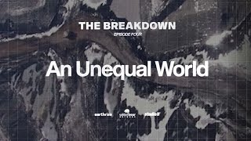
Earthrights - Climate Justice

Slide 6
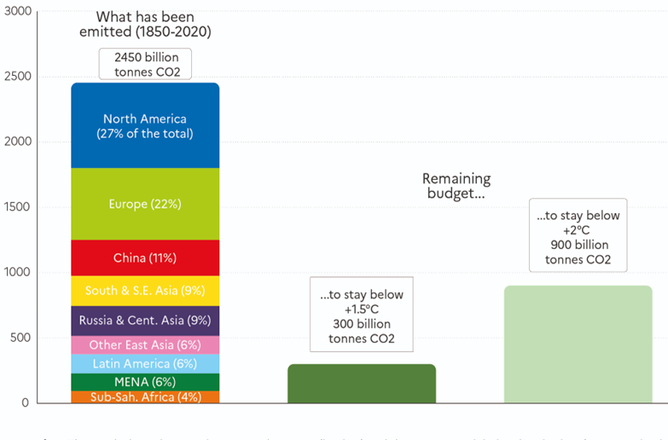
Belangrijke conclusies uit dit verhaal:
De landen die het meest te lijden hebben van de gevolgen van klimaatverandering, zijn ook de landen die het minst hebben bijgedragen aan de uitstoot van broeikasgassen. Deze landen bevinden zich met name in de Global South.
Er zijn structureel te weinig financiële middelen beschikbaar in de landen van de Global South om het hoofd te bieden tegen de gevolgen van klimaatverandering (loss & damage, mitigation, adaptation).
Noodzakelijkerwijs ligt een extra verantwoordelijkheid bij de historische uitstoters.
Notes:
Binnen landen in Global South ook nog extra kwetsbaar armen, vrouwen, minderheidsgroepen, zoals inheemse bevolking. Bevolking: NA: 580 miljoen, Europa: 750 miljoen. 1.33 miljard. Wereldbevolking gaat al naar de 8 miljard. Dus slechts 16% van de bevolking heeft 50% van de historische emissies. En met name Latijns Amerika, met 6%, en sub-sahara Africa, met slechts 4% hebben er weinig aan bijgedragen.
Er is tussen de 220-380 miljard per jaar nodig, en de landen in het noorden geen plusminus 30 miljard per jaar.

Slide 7
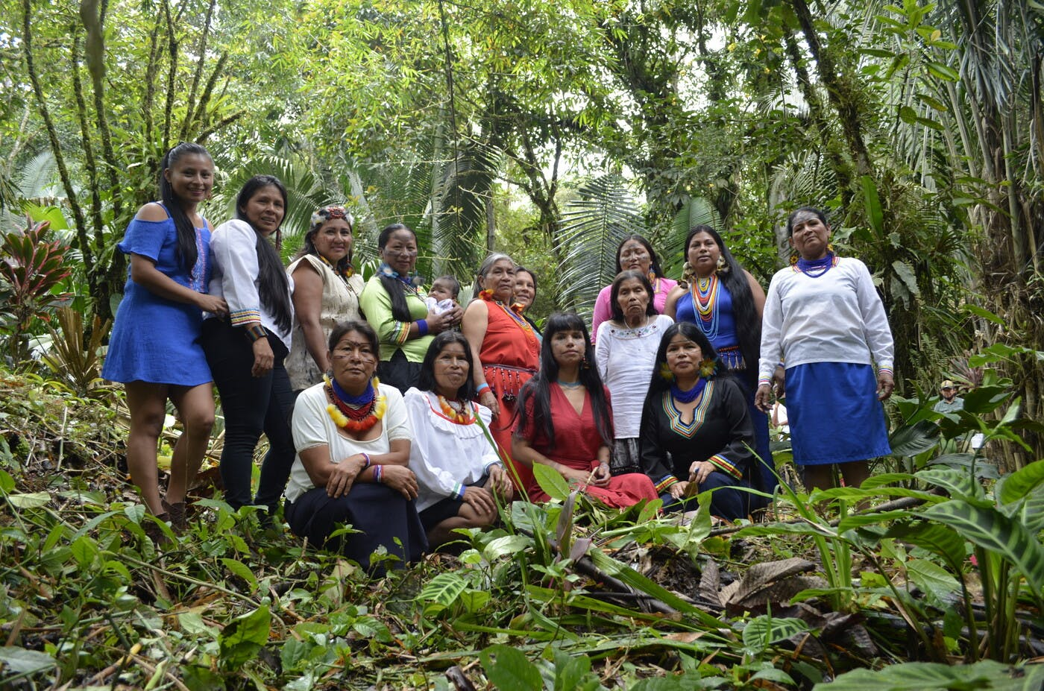
Financiële beperkingen / scheve verhoudingen
Fondsen voor klimaatadaptatie: van alle financiële middelen die hiervoor beschikbaar zijn, gaat slechts een zeer beperkt deel naar de frontline communities, die gemeenschappen die voorop lopen in de strijd tegen klimaatveranderingen.
Volgens de UNEP kwam in 2023 slechts 17% van de totale internationale financiering voor klimaatadaptatie terecht bij projecten met een specifieke focus op lokale gemeenschappen
Studies hebben aangetoond dat naar schatting 36% van 's werelds overgebleven intacte bossen en tot 80% van 's werelds overgebleven biodiversiteit zich binnen inheems grondgebied bevinden. In 2022 kwam slechts 2,1% van de totale afgesproken steun voor inheemse volkeren direct bij hen terecht.
UNEP: https://www.preventionweb.net/news/three-major-gaps-climate-adaptation-finance-developing-countries Funding of I.P: https://www.landportal.org/library/resources/indigenous-peoples-and-local-communities-forest-tenure-pledge
Notes:
Vaak zijn lokale gemeenschappen het meest betrokken en innovatief bij het ontwikkelen van duurzame oplossingen om deze uitdagingen het hoofd te bieden.

Slide 8
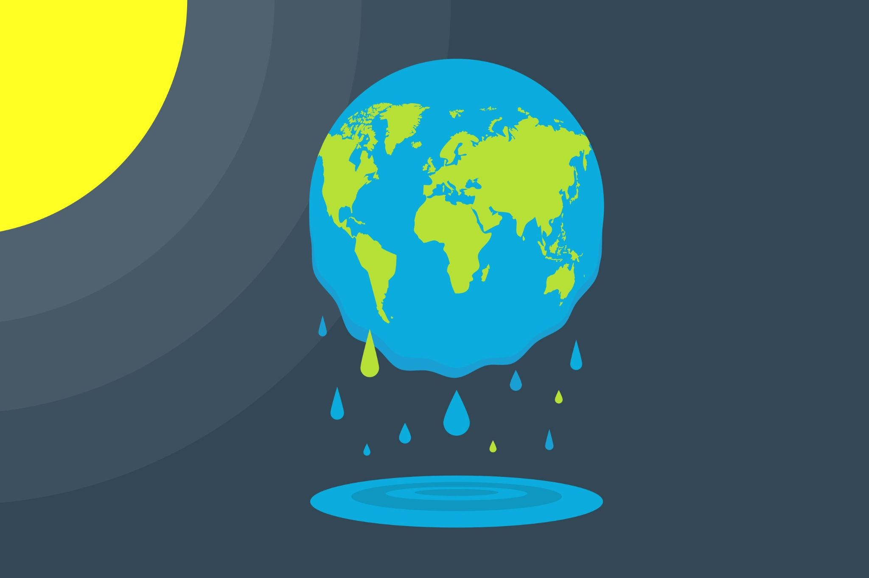
Impact klimaatverandering
M.a.w.: grote impact van klimaatverandering in veel landen, maar dus met name in landen die er niet direct verantwoordelijk voor zijn, en die te weinig financiële middelen hebben om de gevolge het hoofd te bieden.
Zo ook in landen waar Wilde Ganzen actief is of projecten steunt:

Slide 9
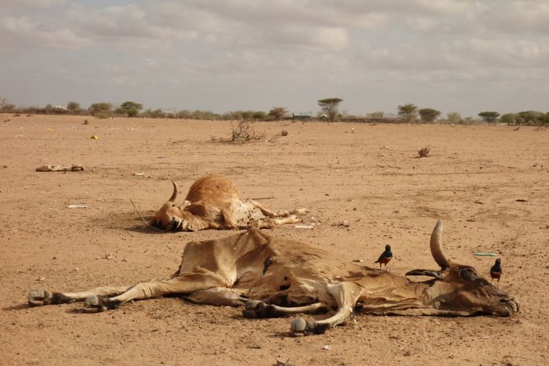
Langdurige droogte - Kenia
https://www.aljazeera.com/news/2021/11/17/we-will-all-die-in-kenya-prolonged-drought-takes-heavy-toll
Notes:
.Het uitblijven van regenval brengt veehouders en hun veestapel aan de rand van een ramp, waarbij 2,4 miljoen mensen naar verwachting moeite zullen hebben om voedsel te vinden. Sinds september heeft een groot deel van het noorden van Kenia minder dan 30 procent van de normale regenval ontvangen - volgens het Famine Early Warning Systems Network het ergste korte regenseizoen dat in tientallen jaren is geregistreerd. Het gebrek aan regen heeft weilanden weggevaagd en de voedsel- en watertekorten verergerd.

Slide 10
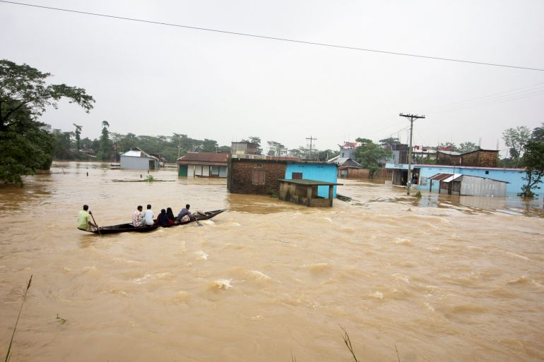
Cyclonen, extreme regenval, overstromingen - Bangladesh
https://www.aljazeera.com/news/2022/6/22/bangladesh-floods-experts-say-climate-crisis-worsening-situation
Notes:
De gevolgen van de opwarming van de aarde, met name de toename van cyclonen, kust- en getijdenoverstromingen die zout water verder landinwaarts brengen, verwoesten Bangladesh en vernietigen het levensonderhoud van miljoenen mensen. De ergste overstromingen in Bangladesh in meer dan een eeuw in juni 2022 hebben aan tientallen mensen het leven gekost en bijna 4 miljoen mensen op de vlucht gejaagd.

Slide 11
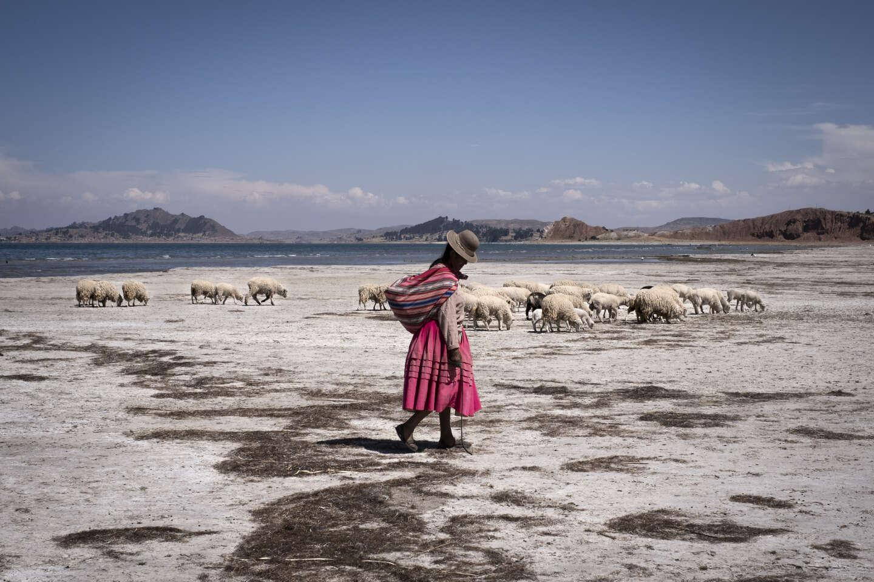
Toegenomen intense hitte - Bolivia
https://www.reuters.com/business/environment/bolivia-faces-water-shortage-winter-heat-wave-drives-drought-2023-09-28/
Notes:
Door een van de warmste winters ooit dreigt er in delen van Bolivia een tekort aan water te ontstaan. Uitdroging. Klimaatverandering tast gletsjers in de Boliviaanse Andes aan die zoet water leveren aan de omliggende wetlands, bronnen en dammen. Ook in de lager gelegen delen zien we een enorme toename van struik- en bosbranden.

Slide 12
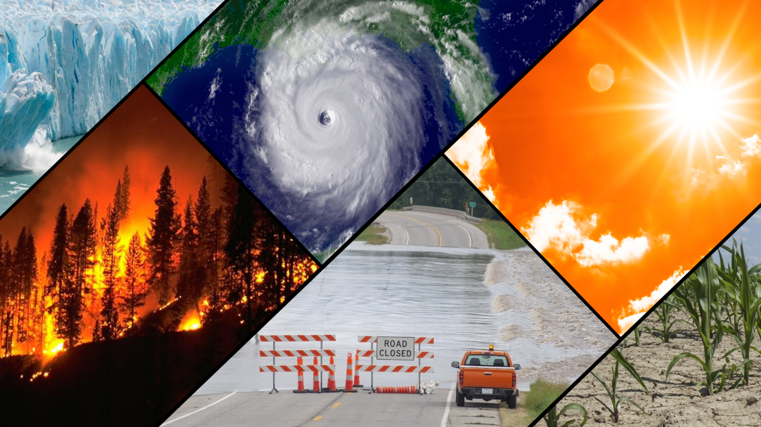
Natuurrampen?
Deze “natuurrampen” dragen allemaal bij aan elkaar gelieerde problemen.
De vernietiging van huizen en infrastructuur, de vermindering van oogsten, de ontheemding van gemeenschappen, toegenomen armoede en de verwoesting van levens.
VRAAG AAN DEELNEMERS
Notes:
Wie kan iets vertellen over projecten die uw stichting ondersteunt en die een relatie hebben met de gevolgen van klimaatverandering??

Slide 13
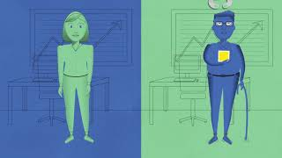
VIDEO: Intersectionaliteit

Slide 14
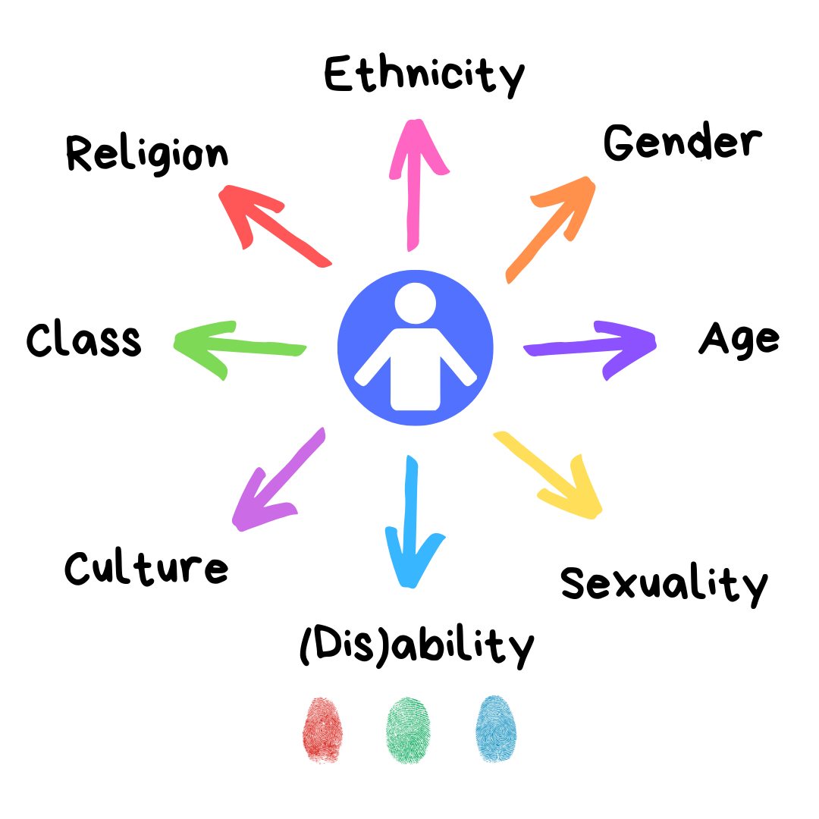
Intersectionaliteit
Intersectionaliteit is het “kruispunt” waar verschillende vormen van onderdrukking samenkomen.
de erkenning dat iedereen zijn eigen unieke ervaringen van discriminatie en onderdrukking heeft en dat we rekening moeten houden met alles wat mensen kan marginaliseren:
geslacht, ras, klasse, seksuele geaardheid, beperkingen, enz.
Dit sijpelt door in alle hoeken van onze maatschappij en de menselijke ervaring - zo ook klimaatverandering.
Door intersectionaliteit mee te nemen in de aanpak van klimaatverandering en klimaatrampen kunnen mensen beter geholpen worden en worden bestaande ongelijkheden niet (meer) vergroot door (de respons op) klimaatrampen.

Slide 15
Gender & klimaatverandering
Meisjes & vrouwen worden harder getroffen door klimaatverandering;
Klimaatverandering is een "dreigingsvermenigvuldiger", wat betekent dat het de sociale, politieke en economische spanningen in fragiele en door conflicten getroffen gebieden doet escaleren.
Wanneer klimaatrampen plaatsvinden, hebben vrouwen minder kans om te overleven en meer kans om gewond te raken als gevolg van al lang bestaande ongelijkheden tussen mannen en vrouwen die hebben geleid tot ongelijkheid op het gebied van informatie, mobiliteit, besluitvorming en toegang tot middelen en opleiding.
De gezondheid van vrouwen en meisjes wordt in gevaar gebracht door klimaatverandering en rampen doordat de toegang tot diensten en gezondheidszorg wordt beperkt en de risico's met betrekking tot de gezondheid van moeder en kind toenemen.

Slide 16
Terugkoppeling: intersectionaliteit, gender & klimaat
Hoewel vrouwen en meisjes wereldwijd een onevenredig grote invloed ondervinden van klimaatverandering, zijn de gevolgen niet uniform:
Als we naar klimaatverandering kijken door de lens van intersectioneel feminisme, de manier waarop verschillende vormen van ongelijkheid vaak samenwerken en elkaar verergeren, is het duidelijk dat de risico's van klimaatverandering groter zijn voor:
inheemse en Afro-afstammende vrouwen en meisjes,
oudere vrouwen,
LGBTIQ+ personen,
vrouwen en meisjes met een handicap,
migranten
en mensen die in landelijke, afgelegen, conflict- en rampgevoelige gebieden wonen.

Slide 17
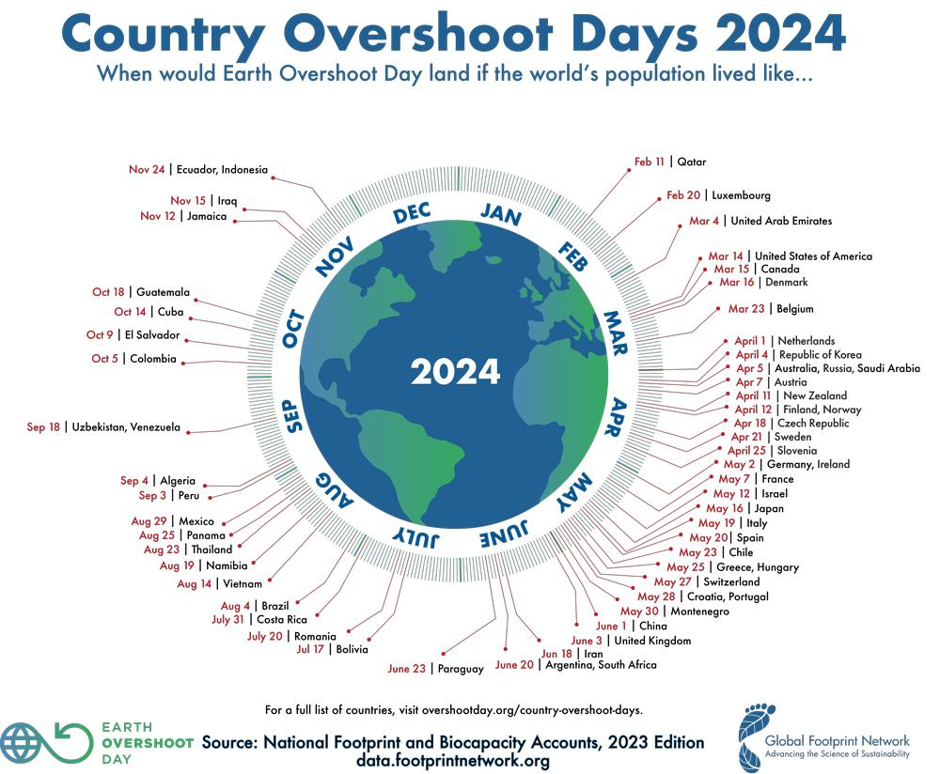
Degrowth (ontgroei)
Notes:
Sander. Kijken naar de Ecologische voetafdruk, waarbij de nationale consumptie omrekenen in grondgebruik en daarvan de verhouding tot de regeneratie van de aarde.
Zo is in één oogopslag duidelijk worden wanneer we onze planetaire grenzen overschrijden. De laatste jaren valt deze dag in augustus, dus na 7-7,5 maanden consumeren we meer dan de aarde aankan. Heel veel landen staan niet op deze lijst, met name Afrikaanse landen, want die consumeren veel minder dan de regerenatiecapaciteit van de aarde.

Slide 18
Degrowth (ontgroei)
In Nederland gebruiken we 3,8x meer van de aarde dan we hebben - de natuurlijke hulpbronnen van de aarde zijn verbruikt op 12 april als de gehele wereld zoals Nederland zou gedragen.
Mensen in het Globale Noorden zijn grootgebruikers én hebben de resources voor climate mitigation en aangepast (consumptie)gedrag.
Voorbeelden van degrowth praktijken:
Spullen: consumptie verminderen: minder nieuw kopen, minder consumeren, meer hergebruik etc.
Voedsel: bewuste keuzes maken (geen grootinkoop boodschappen), kopen van dierlijke producten en andere producten die veel resources vergen om te produceren zoveel mogelijk vermijden, geen voedsel weggooien.
Transport: privévoertuigen reduceren: meer OV, carpool, gedeelde middelen.
Wonen: in Nederland wat lastiger, maar wonen in wat we al hebben in plaats van nieuwe projecten uit de grond stampen.
Kort gezegd is degrowth het gebruik maken en optimaliseren van bestaande resources ipv het creëren & kopen van nieuwe producten en overconsumptie!
Notes:
Sander - punt 1 en 2. Was eerst een intellectuele stroming, nu steeds meer een sociale beweging, die ijvert voor een transitie van onze economie naar eentje die aandacht heeft voor de planetaire grenzen, en die onze ecologische voetaffruk, dus de consumptie, binnen de perken houdt.
Maud - voorbeelden

Slide 19
Casus: Food for Future | Sumatra, Indonesië
Inclusie
Klimaatmaatregelen
hoe verzeker je inclusieve participatie?
wordt intersectionaliteit in acht genomen?
hoe adresseert het project de gevolgen van klimaatverandering?
hoe zorg je ervoor dat deze op lange termijn blijven werken?
Financiering
Educatie
zijn er genoeg financiële middelen om een verschil te kunnen maken?
komen die bij de juiste groepen terecht?
hoe creëert het project bewustwording?
is het een duurzame oplossing?

Slide 20
Nabespreking casus

Slide 21
Bedankt voor jullie aandacht!

